Slide 1
BASIS DATA MULTIMEDIA
R.M. NASRUL HALIM D., M.KOM.

Slide 2
POKOK BAHASAN
DATA MULTIMEDIA
SMBD MULTIMEDIA
ARSITEKTUR BASIS DATA MULTIMEDIA
QUERY
METADATA & ABSTRAKSI MEDIA

Slide 3
TUJUAN PEMBELAJARAN
Mahasiswa mampu mengenal teknik penyimpanan dan pengambilan data multimedia

Slide 4
DATA MULTIMEDIA
Data multimedia terdiri atas
Citra
Audio
Video
Setiap data multimedia mempunyai atribut yang menggambarkan:
Kapan dibuat
Siapa yang membuat
Kategori data/objek

Slide 5
Isu: Basis Data Multimedia
Basis data multimedia harus:
Mendukung penyimpanan objek yang besar (gigabyte), terutama untuk video, alternatif lain objek disimpan di file (luar basis data), sedangkan basis data hanya menyimpan pointer (nama file)
Proses retrieval data (audio & video) harus pada waktu yang tepat (data tersedia)
Mendukung retrieval berbasis similaritas yang digunakan pada aplikasi basis data multimedia. Mis: suatu citra yang disimpan di dalam basis data harus dapat diretrieve berdasarkan query citra.

Slide 6
Isu: Basis Data Multimedia Format Data Multimedia
Data citra disimpan dalam format JPEG (Joint Picture Experts Group)
Data audio & video dalam format MPEG (Moving Picture Experts Group)
MPEG-1 menyimpan 1 menit video/audio dalam12.5 megabytes
MPEG-2 menyimpan 1 menit video/audio dalam17 megabytes

Slide 7
Isu: Basis Data Multimedia Data Media Kontinu
Contohnya, Data video & audio
Kebutuhan sistem dengan media kontinu adalah:
Kecepatan pengiriman data harus sesuai tidak ada gap pada hasil audio maupun video
Tempo pengiriman data tidak menyebabkan terjadi overflow pada buffer sistem
Sinkronisasi antara aliran data yang berbeda. Misalkan, antara gerakan yang terlihat dengan suara pada video

Slide 8
SMBD-MULTIMEDIA
Database Management System –Multimedia (Sistem Manajemen Basis Data Multimedia / SMBD-M) merupakan suatu framework yang mengatur berbagai tipe data berbeda dari sumber media berbeda, dimana direpresentasikan dalam berbagai format.

Slide 9
SMBD-Multimedia Harus Memenuhi Kebutuhan
Persistence
Objek data dapat disimpan & digunakan kembali oleh transaksi & program berbeda.
Privacy
Pengontrolan pengaksesan & otorisasi
Integrity control
Menjamin konsistensi basis data pada saat transaksi

Slide 10
SMBD-Multimedia Harus Memenuhi Kebutuhan
Recovery
Kegagalan transaksi tidak mempengaruhi persistensi penyimpanan data
Query support
Query terhadap data multimedia dapat dilakukan dengan mudah

Slide 11
SMBD-Multimedia Harus Memenuhi Kebutuhan
Integration
Item data tidak perlu diduplikasi untuk program berbeda
Data independence
Basis data & manajemen basis data terpisah dari program aplikasi
Concurrency control
Transaksi dapat dilakukan secara konkuren

Slide 12
SMBD-Multimedia Harus Mempunyai (tambahan)
Kemampuan untuk menyeragamkan data query (data media, data tekstual) yang direpresentasikan dalam format berbeda-beda
Kemampuan untuk melakukan query secara serentak dari sumber media query yang berbeda serta melakukan operasi basis data mendukung query

Slide 13
SMBD-Multimedia Harus Mempunyai (tambahan)
Kemampuan untuk meretrieve objek media dari penyimpanan lokal secara kontinu. → mendukung penyimpanan
Kemampuan untuk menjawab query & mempresentasikan jawaban untuk query dengan media audio-visual → mendukung presentasi & pengiriman
Kemampuan untuk mempresentasikan query yang memuaskan kebutuhan2 dari Layanan Kualitas → mendukung presentasi & pengiriman.

Slide 14
Arsitektur Basis Data Multimedia (1)
Berbasis pada Principle of Autonomy:
Setiap tipe media dikelola dengan cara khusus sesuai dengan tipe media
Dapat melakukan join antar struktur data berbeda
Pemrosesan query yang relatif cepat dikarenakan struktur yang khusus
Satu-satunya pilihan untuk bank data yang legal

Slide 15
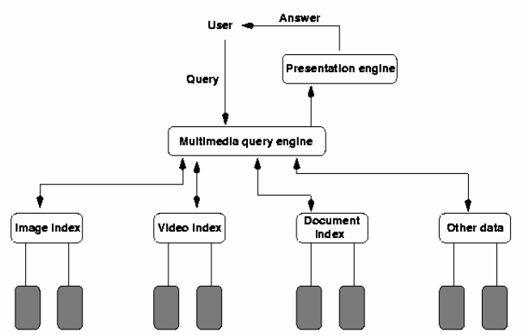
Gambar Arsitektur (1)

Slide 16
Arsitektur Basis Data Multimedia (2)
Berbasis pada Principle of Uniformity
Struktur abstrak tunggal untuk mengindeks semua tipe media
Abstrak di luar dari bagian yang umum dari tipe media berbeda metadata
Struktur hanya satu implementasi yang mudah
Anotasi untuk tipe media berbeda

Slide 17
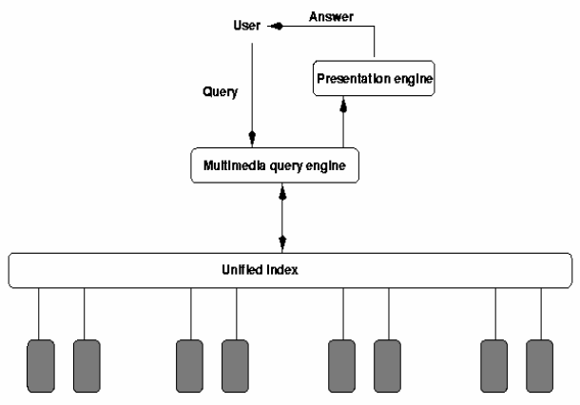
Gambar Arsitektur (2)

Slide 18
Arsitektur Basis Data Multimedia (3)
Berbasis pada Principle of Hybrid Organization
Hibrid dari dua yang pertama. Tipe media tertentu menggunakan indeks mereka sendiri, sedangkan yang lain menggunakan indeks yang ‘diseragamkan’.
Mendapatkan keuntungan dari dua yang pertama
Join melalui sumber data yang multiple menggunakan indeks mereka sendiri

Slide 19
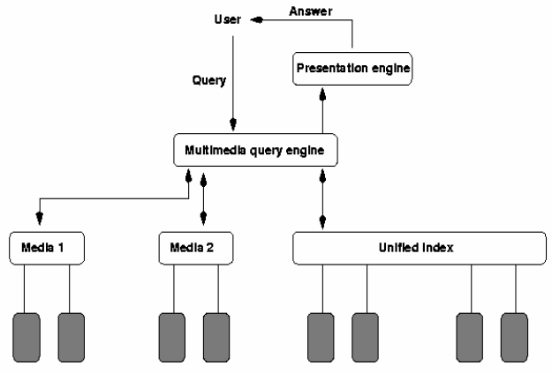
Gambar Arsitektur (3)

Slide 20
Skenario Multimedia Sederhana
Mengenai investigasi polisi dalam operasi narkoba skala besar. Investigasi ini menghasilkan tipe data
Data video, diambil dari kamera pemantau yang merekam semua aktifitas pada beberapa lokasi
Data audio diambil secara legal melalui telepon
Data citra terdiri atas foto2 yang diambil oleh penyelidik

Slide 21
Skenario Multimedia Sederhana
Data dokumen ditahan polisi pada saat pengeledahan di beberapa tempat
Data relasional yang terstruktur terdiri dari informasi mengenai latar belakang, catatan hitam, dll dari orang yang dicurigai
Data GIS mengenai data geografis yang relevan dengan investigasi narkoba

Slide 22
QUERY
Query citra (dengan contoh) :
Polisi Rocky mempunyai sebuah foto dan dia ingin mengetahui identitas orang yang ada pada gambar tersebut.
Query: “Tampilkan semua citra dimana orang (pada tampilan layar) dalam foto tersebut berada.

Slide 23
QUERY
Query citra(dengan mengetikkan):
Polisi Rocky ingin menganalisa gambar-gambar “Big Spender”.
Query: “Tampilkan semua citra yang terlihat “Big Spender”.

Slide 24
QUERY
Query video :
Polisi Rocky sedang mempelajari video pemantau mengenai seseorang yang diserang oleh seorang penyerang. Muka penyerang tidak jelas dan algoritma pemrosesan citra tidak memuaskan. Rocky berfikir bahwa penyerang adalah seseorang yang mengenal korban.
Query: “Temukan semua segmen video dimana terlihat korban penyerangan”

Slide 25
QUERY
Dengan menganalisa jawaban dari query di atas, Rocky berharap menemukan orang lain yang berinteraksi dengan korban.
Query Multimedia heterogeneous:
Temukan semua individu yang berfoto dengan “Big Spender”& dihukum dalam pembunuhan di China Selatan & yang melakukan transfer dana secara elektronik ke rekening bank mereka dari ABC Corp.

Slide 26
Pengorganisasian Data Multimedia Berbasis pada Principle of Uniformity
Berikut ini pernyataan mengenai data media yang dibuat manusia atau keluaran dari proses retrieval citra/video/teks:
- Pada citra photol.gif digambarkan Jane Shady, “Big Spender” & orang ketiga yang tidak dikenal, dalam Sheung Shui. Gambar diambil pada 5 Januari 1997.

Slide 27
Pengorganisasian Data Multimedia Berbasis pada Principle of Uniformity
Video-clip videol.mpg memperlihatkan Jane Shady memberikan“Big Spender” briefcase (dalam 50-100 frame). Video diperoleh dari pemantauan pada rumah Big Spender di Kowloon Tong, Oktober, 1996.
Dokumen bigspender.txt (sebuah dokumen kepolisian) terdiri atas informasi latar belakang dari Big Spender.

Slide 28
Metadata & Abstraksi Media
Semua pernyataan di atas merupakan pernyataan metadata
Asosiasi, dengan setiap objek media oi, beberapa metadata, md(oi)
Jika arsip terdiri objek2 o1,..., on, maka lakukan indeks metadata md(o1),..., md(on) dengan cara yang sesuai dengan pengaksesan yang dilakukan pengguna.

Slide 29
Metadata & Abstraksi Media
Diharapkan dapat menggunakan struktur data tunggal untuk merepresentasikan metadata, via abstraksi media
Abstraksi media merupakan struktur matematis yang merepresentasikan konten media.

Slide 30
Query SMDS (Uniform representation)
Queri SMDS (Simple Multimedia Database System) berbasiskan SQL. Fungsi dasar:
FindType(Obj):fungsi untuk memanggil objek media (obj) sebagai masukan & mengembalikan sebagai objek keluaran. Contoh: FindType(iml.gif) = gif.
FindType(moviel.mpg) = mpg.

Slide 31
Query SMDS (Uniform representation)
FindObjWithFeature(f): fungsi untuk memanggil fitur(f) sebagai masukan & mengembalikan sebagai objek keluaran, semua objek media yang mempunyai fitur tsb. Contoh
FindObjWithFeature(john) = {iml.gif,im2.gif,im3.gif,videol. mpg:[1,5]}.
FindObjWithFeature(mary) = {videol.mpg:[1,5],videol.mpg:[15,50]}.

Slide 32
Query SMDS (Uniform representation)
FindObjWithFeatureandAttr(f,a,v): Fungsi ini menggunakan masukan, fitur f, nama atribut a, nilai v. Sebagai keluaran, semua objek obj yang mengandung fitur & nilai atribut a pada objek obj adalah v. Contoh:
- FindObjWithFeatureandAttr (Big Spender,suit,blue): Query untuk menemukan semua media objek dimana Big Spender terlihat dalam pakaian biru.

Slide 33
Query SMDS (Uniform representation)
FindFeaturesinObj(Obj): Query untuk menemukan semua fitur yang terdapat pada objek media. Sebagai keluaran adalah kumpulan fitur2 tsb.
Contoh:
FindFeaturesinObj(iml.gif): Untuk menemukan semua fitur pada citra file iml.gif. Sebagai keluaran, objek John & Lisa.
FindFeaturesinObj(videol.mpg:[1,15]): Untuk menemukan semua fitur dalam 15 frame pertama pada file video videol.mpg. Sebagai keluaran, objek Mary & John.

Slide 34
Query SMDS (Uniform representation)
FindFeaturesandAttrinObj(Obj): Query ini sama seperti sebelumnya, sebagai keluaran, sebuah relasi dengan skema
(Feature,Attribute,Value)
dimana triple (f,a,v) timbul pada relasi keluaran jika dan hanya jika fitur f terdapat pada query FindFeaturesinObj(Obj)& atribut fitur a didefinisikan & mempunyai nilai v.

Slide 35
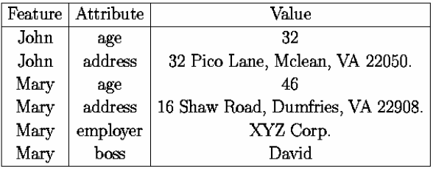
Query SMDS (Uniform representation)
Contoh, FindFeaturesandAttrinObj(iml.gif) memberikan jawaban berupa tabel

Slide 36
Query SMDS dengan SMDS-SQL
Sintaks SELECT dapat terdiri atas entitas media. Sebuah entitas media didefinisikan:
jika m adalah objek media kontinu, & i, j integer, maka m:[i, j] adalah entitas media dinyatakan entitas media dengan sekumpulan frame dari objek media m yang berada antara(termasuk) segment i, j.
jika m bukan objek media kontinu maka m adalah entitas media.
jika m adalah entitas media, & a adalah atribut m, maka m.a merupakan entitas media.

Slide 37
Query SMDS dengan SMDS-SQL
Sintaks FROM terdiri atas masukan-masukan
<media> <source> <M>
dimana hanya objek media yang dihubungkan dengan tipe media & sumber data yang akan diproses, & M adalah variabel objek media.

Slide 38
Query SMDS dengan SMDS-SQL
Sintaks WHERE dengan bentuk ekspresi
term IN func_ca11
dimana
term: variabel atau objek dengan tipe keluaran func_call&
func_call merupakan salah satu 5 fungsi di atas

Slide 39
Pernyataan SMDS-SQL
Temukan semua objek citra/video yang terdapat Jane Shady dan Big Spender. Ekspresi query dengan SMDS-SQL:
SELECT M
FROM smds source1 M
WHERE (FindType(M) = Video OR FindType(M) =Image)
AND
M IN FindObjWithFeature(BigSpender)
AND
M IN FindObjWithFeature(JaneShady).

Slide 40
Pernyataan SMDS-SQL
Temukan semua objek citra/video dimana terdapat Big Spender mengenakan pakaian ungu. Ekspresi query SMDS-SQL :
SELECT M
FROM smds sourcel M
WHERE (FindType(M) = Video OR FindType(M) = Image)
AND M IN FindObjWithFeatureandAttr(BigSpender, suit, purple)

Slide 41
Pernyataan SMDS-SQL
Temukan semua citra yang terdapat Jane Shady & orang yang tampak pada video bersama dengan Big Spender. Query ini melibatkan operasi ‘join’ dari beberapa domain data berbeda. Dalam hal ini digunakan variabel "Person", untuk menyatakan seseorang yang tidak dikenal dimana identitasnya dapat didefinisikan.

Slide 42
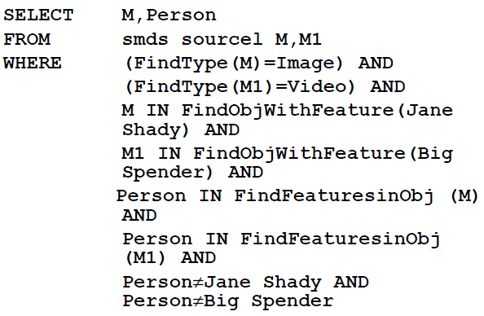

Slide 43
TERIMA KASIH

